Slide 1
Rapport d’optimisation du site La Chouette Agence
L’outil utilisé pour comparer les performances techniques du sites avant / après chaque modification sera Uptrends. Pour ce qui touche au SEO et à l’accessibilité, j’utiliserais le site LightHouse.
Une capture d’écran des résultats sera prises avant / après chaque modifications pour isoler les conséquences de chaque modification. (A / B testing)
Lorsque les résultats sont les mêmes entre deux modifications, cela veut dire que la correction était mineure selon les critères de l’outil de mesure, mais j’expliquerais pourquoi elle était tout de même importante.
Pour ces tests, le site sera hébergé sur GitHub Pages.

Slide 2
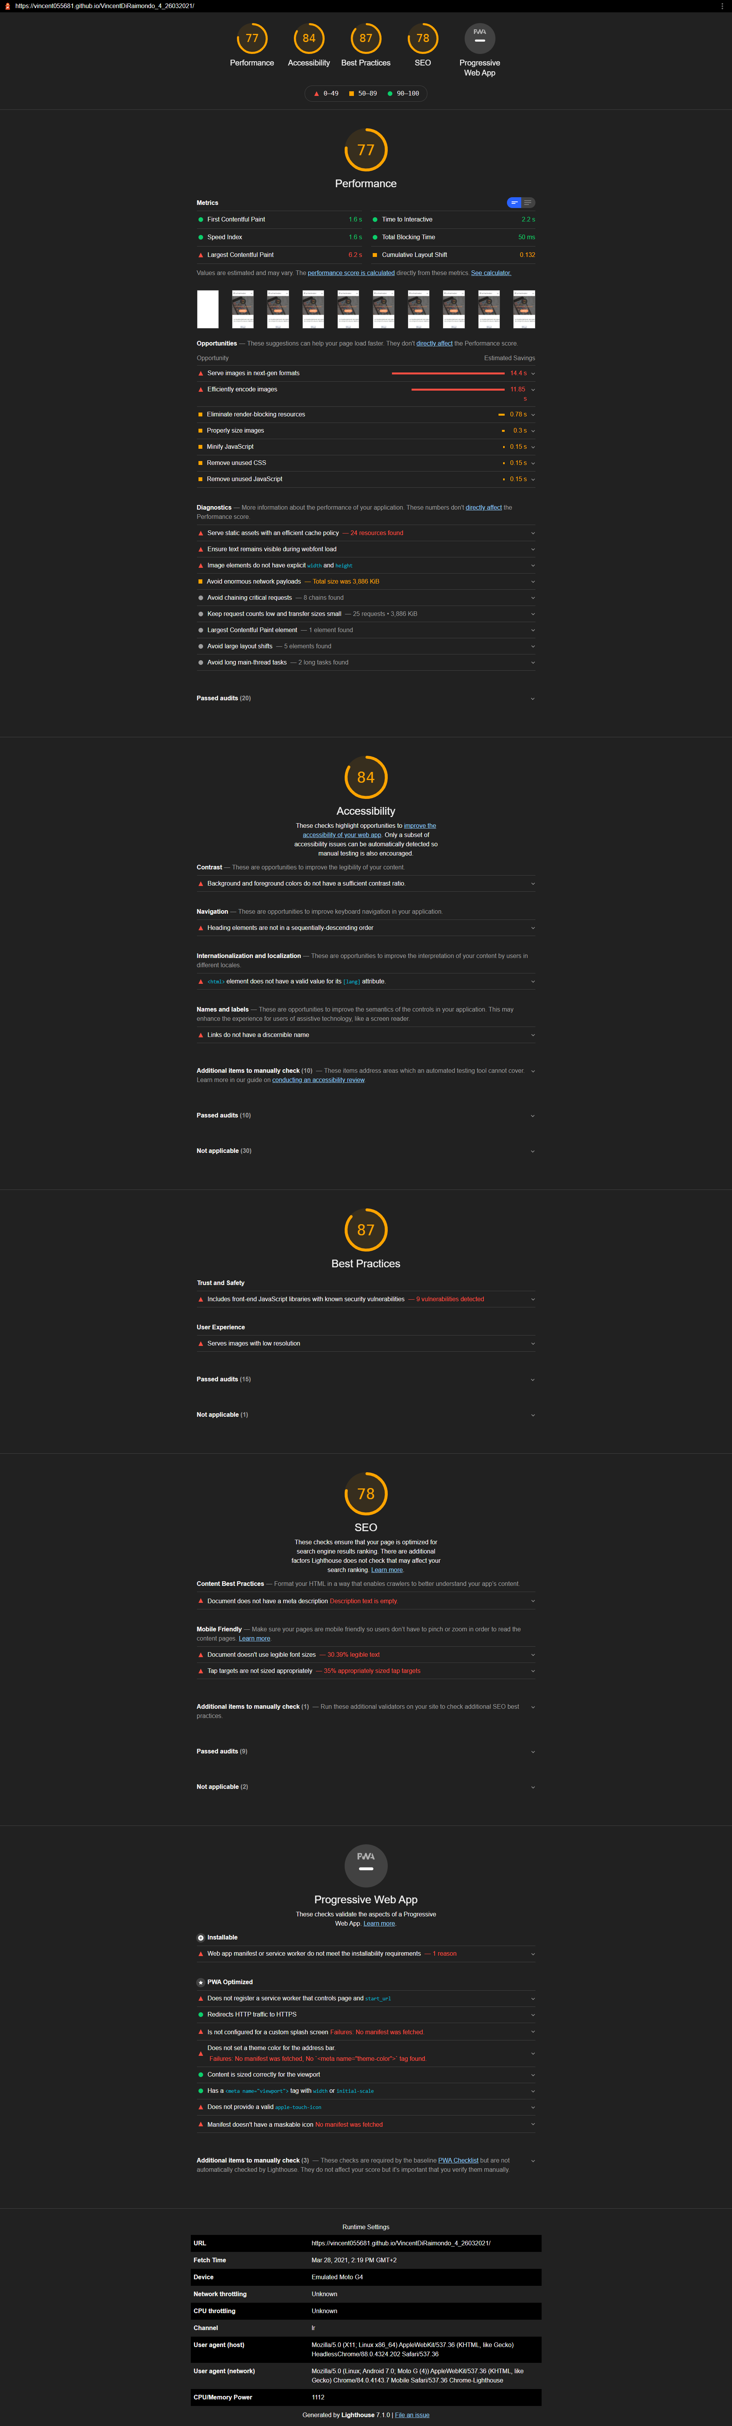
Site original : LightHouse
Voici la page d’index sur la version
actuelle du site, sans modification.
Performance : 77 %
Accessibilité : 84 %
Bonnes pratiques : 87 %
SEO : 78 %
Une fois l’audit fini, ces scores auront
tous été améliorés.

Slide 3
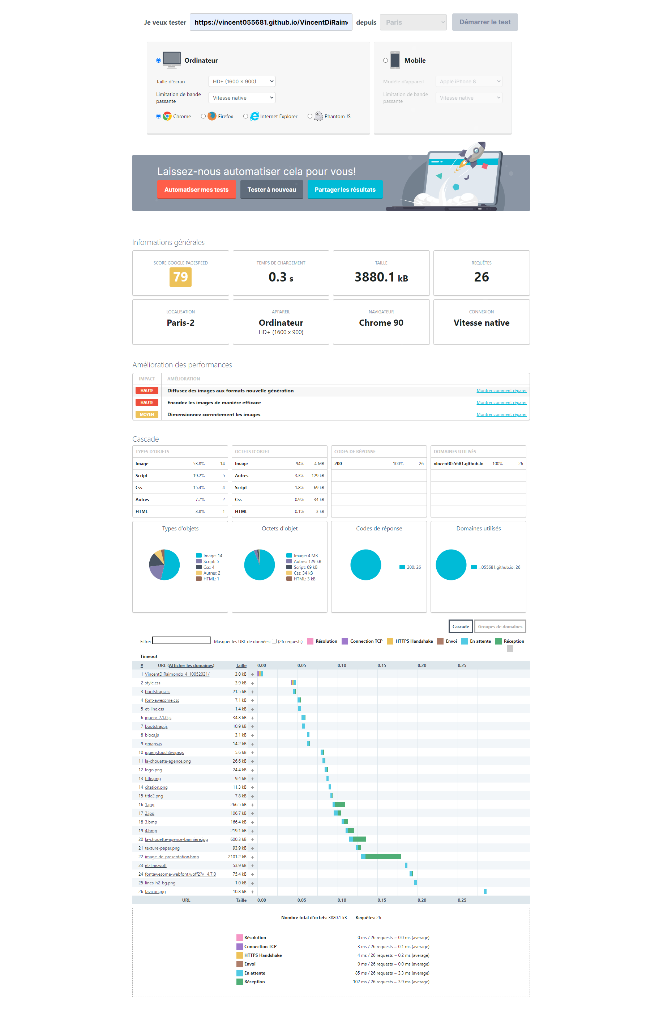
Site original :
Uptrends
Voici la page d’index
en version originale.
Score globale : 79 %

Slide 4
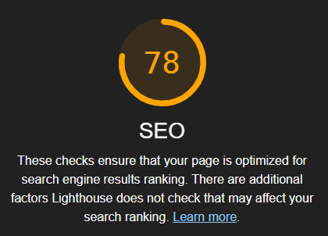
Modification balise title
Remplacement de la balise title par : « La Chouette Agence - Entreprise de web design à Lyon ».
Cette modification n’est pas très importante pour LightHouse, car il part du principe qu’il y avait déjà une balise title. LightHouse aurait remarqué le passage d’une absence de title à une présence, mais il ne peut pas savoir si la modification du contenu qui a été opéré est une bonne chose, donc le score ne bouge pas. Cependant, la balise title étant la plus importante pour le référencement, mettre les mots clé tels que le nom de l’entreprise, son activité et sa localisation son une très bonne amélioration.
    Avant Après

Slide 5
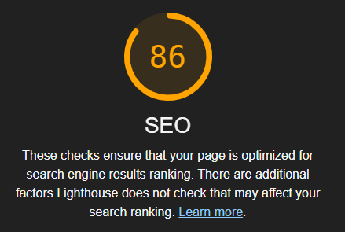
Ajout d’une balise meta description
L’ajout de la balise meta description à fait passer le score SEO de 78 à 86, car cette fois ci on passe d’une balise vide à une balise remplie.
Avant Après

Slide 6
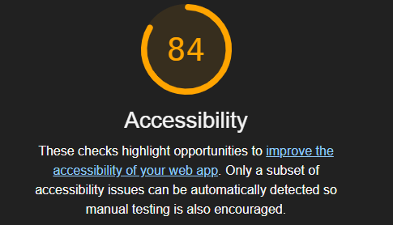
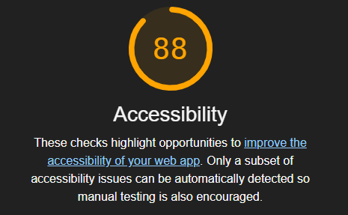
La balise lang à une valeur invalide. En remplaçant la valeur « default » par « fr », le score d’accessibilité passe de 84 à 88.
Avant Après

Slide 7
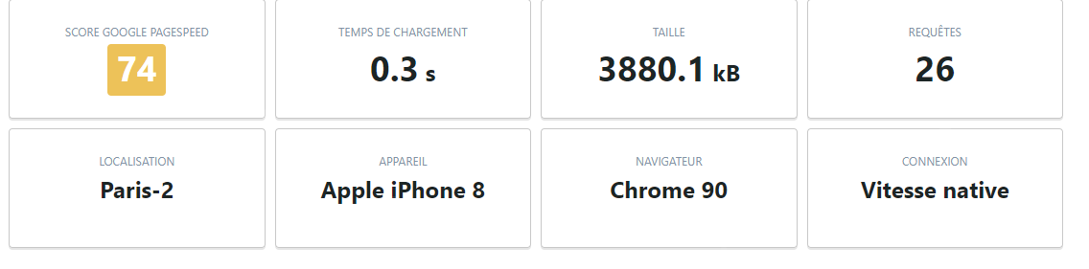
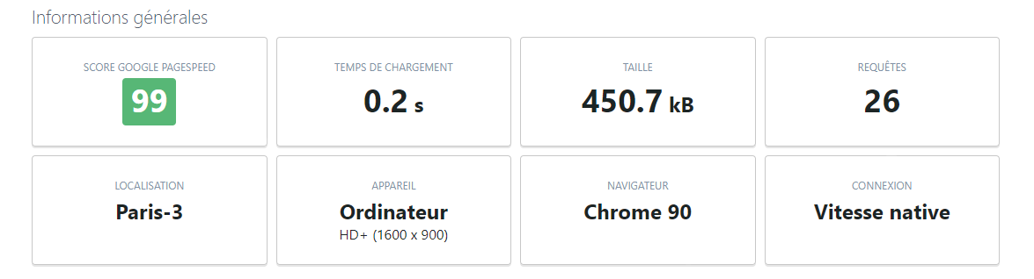
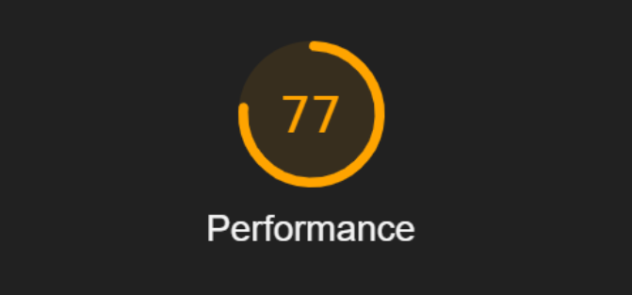
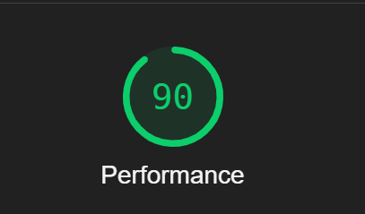
Modification du format des images
Excepté pour les images avec transparence qui devront resté en .png, les images .jpg et .bmp sont converti en .webp pour les rendre plus légères.
Avant Après

Slide 8
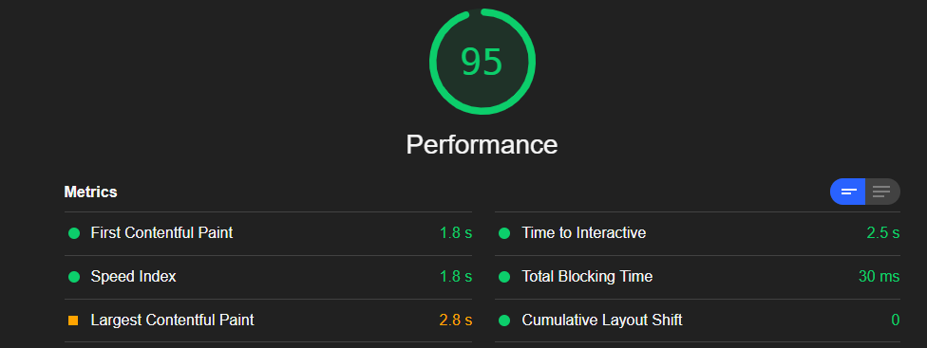
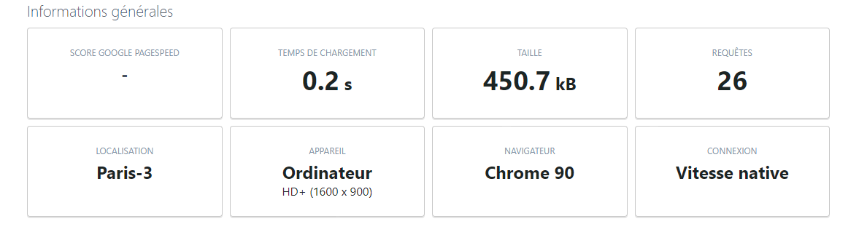
Ajout de l’attribut « defer » sur tous les scripts
On ajoute l’attribut « defer » sur tous les scripts car ils ne sont pas primordiaux au chargement de la page, ils chargeront donc après que le HTML et CSS ce soient bien chargés pour améliorer la vitesse de chargement du site, et donc son SEO.
  Avant Après

